Slide 1
精益求精 保驾护航
AIA新闻中心换届答辩
自动化2406 迟泰炎

Slide 2




目录/Contents
01
自我介绍
02
工作经历
03
未来展望
04
结语

Slide 3
自我介绍
01

Slide 4
自我介绍
迟泰炎
1
来自山东青岛
自动化2406班学习委员
2
相关经验
担任“智信医电”特色团日宣传运营部部长，负责公众号运营与推文审核
担任校书画协会宣传部部长，运营协会官方“书小协”账号和推文排版投稿
其他
3
参与湖北咸宁鹿门铺支教

Slide 5
工作经历
02

Slide 6
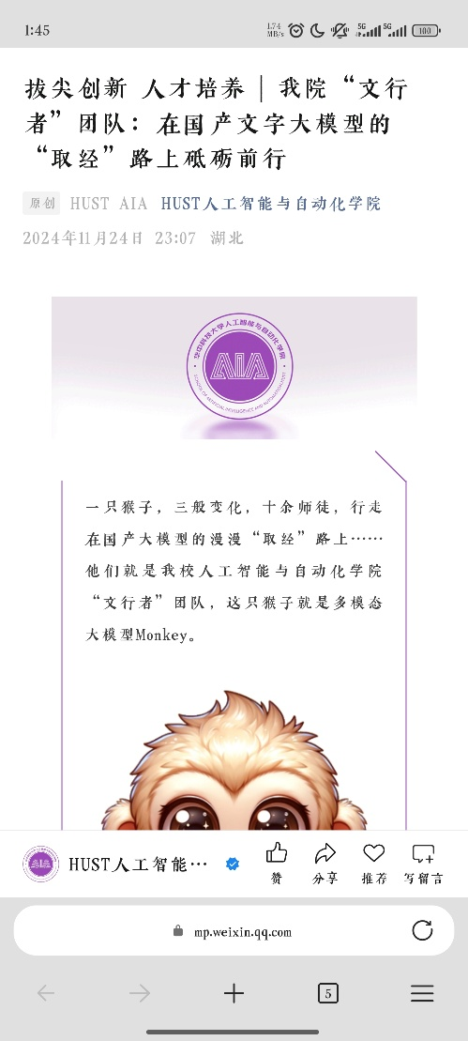
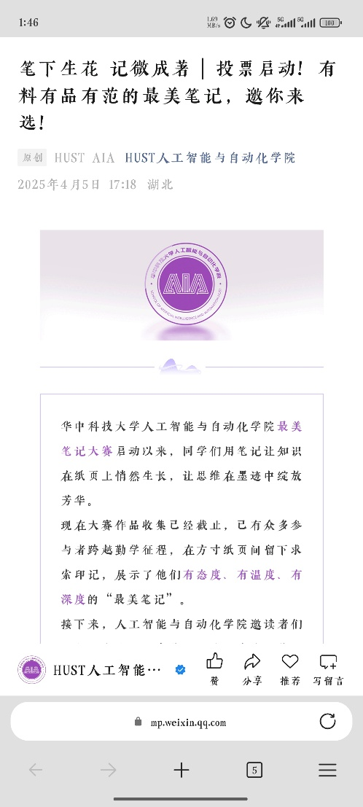
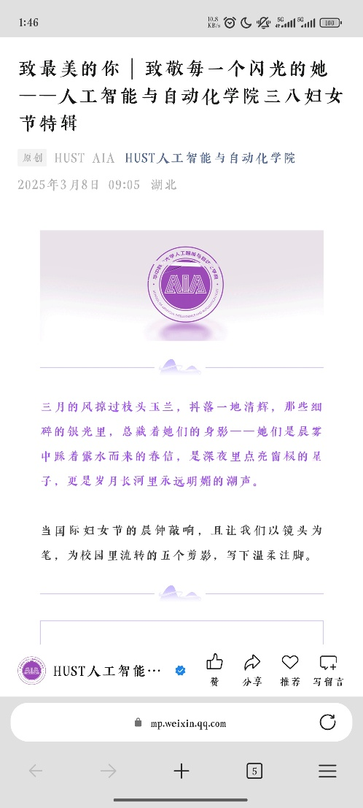
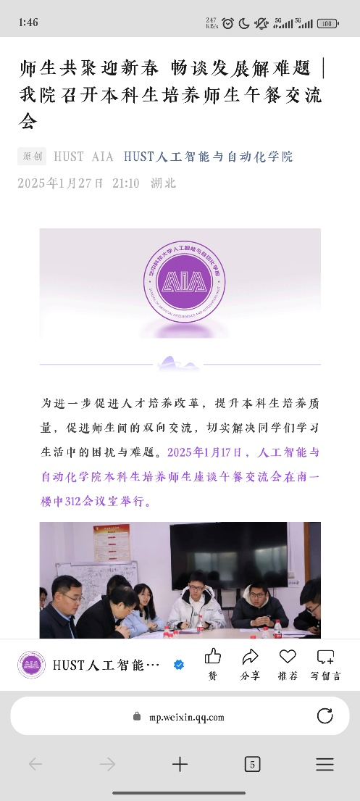
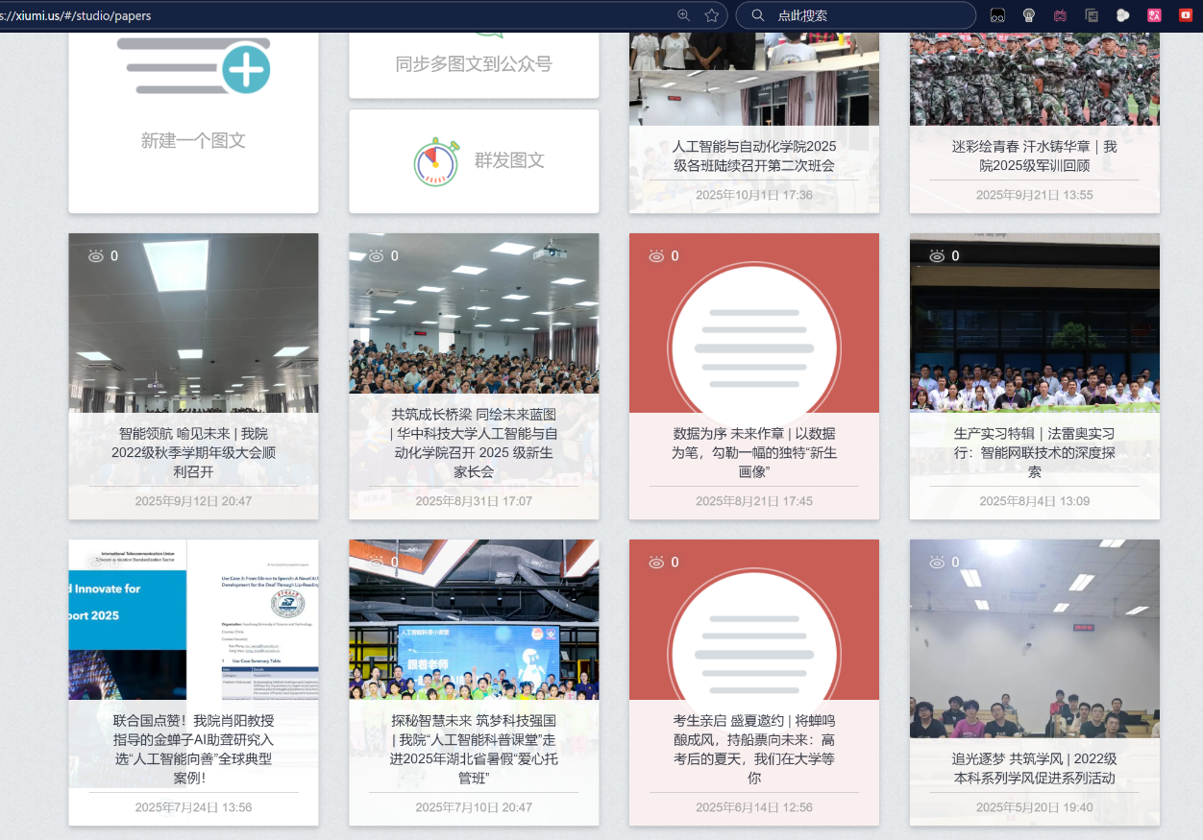
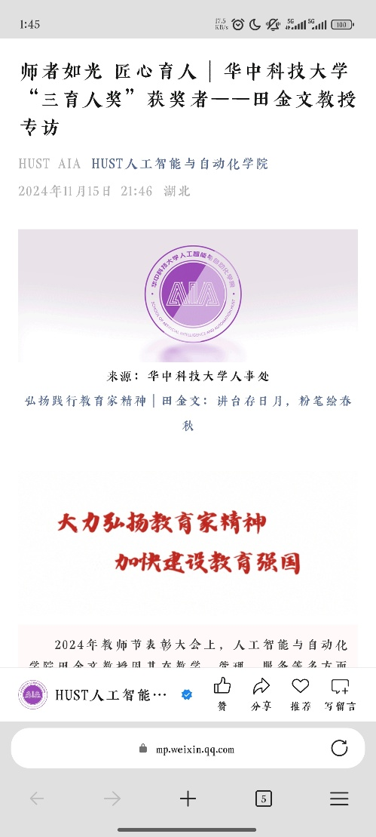
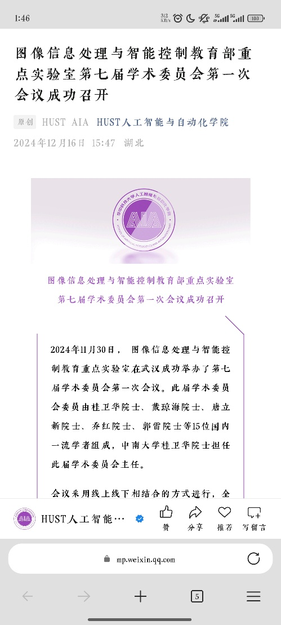
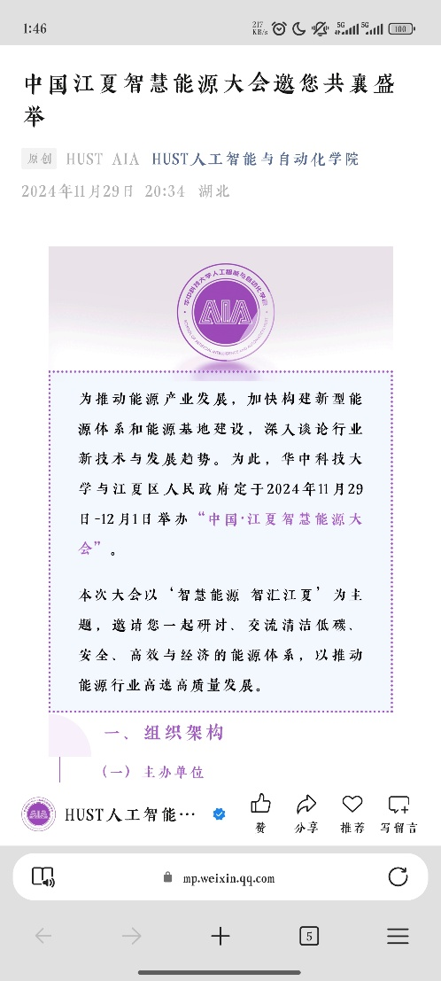
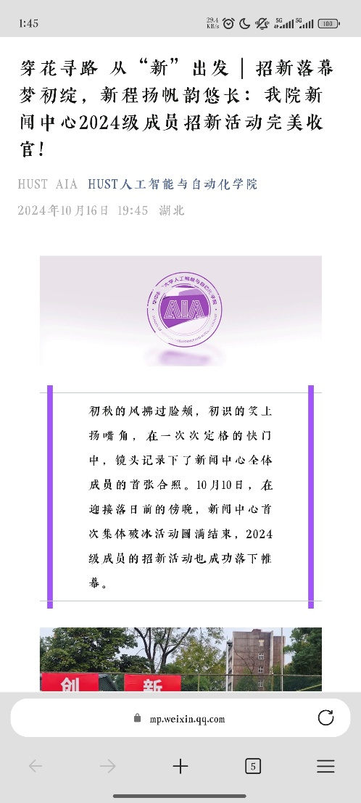
一、运营部推文排版

Slide 7
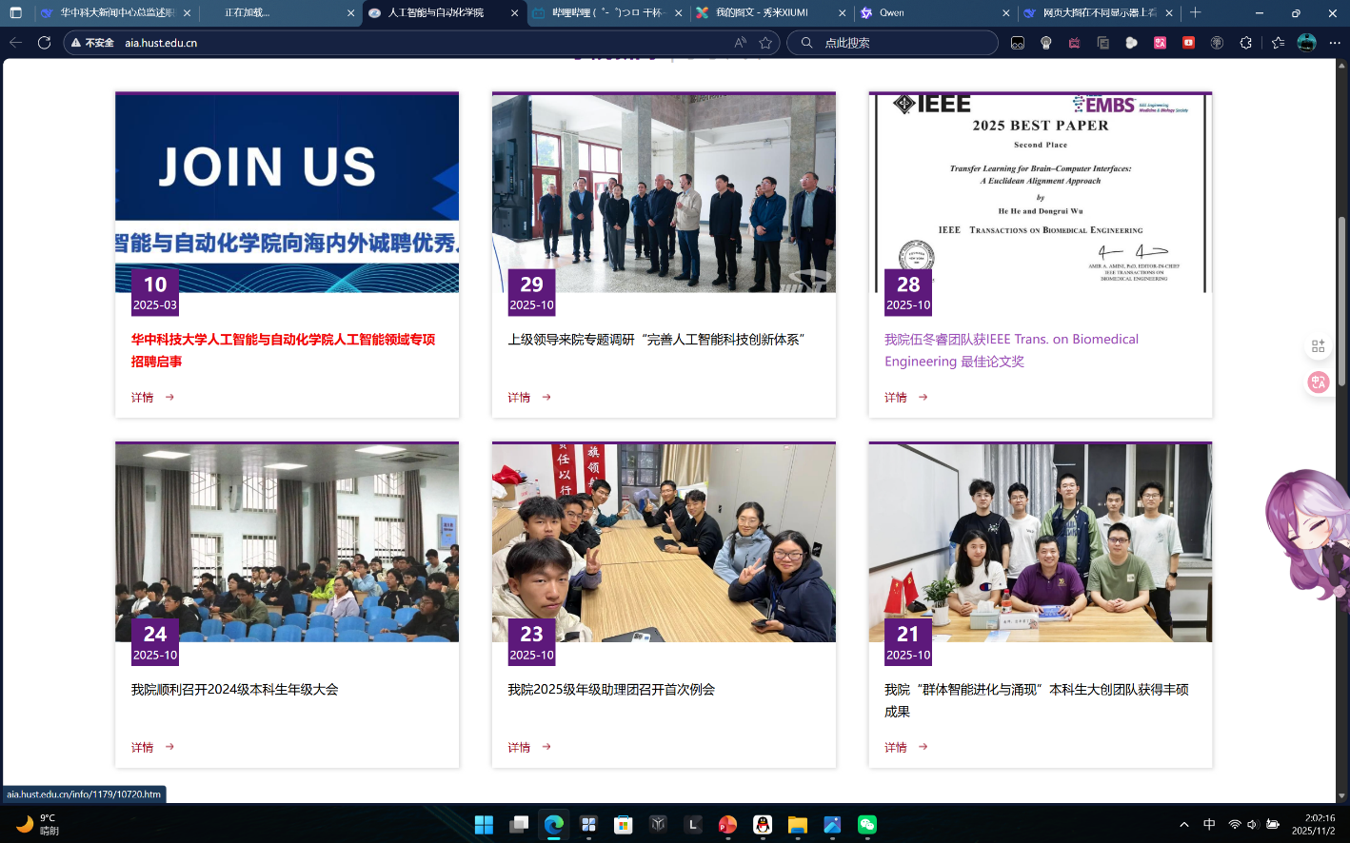
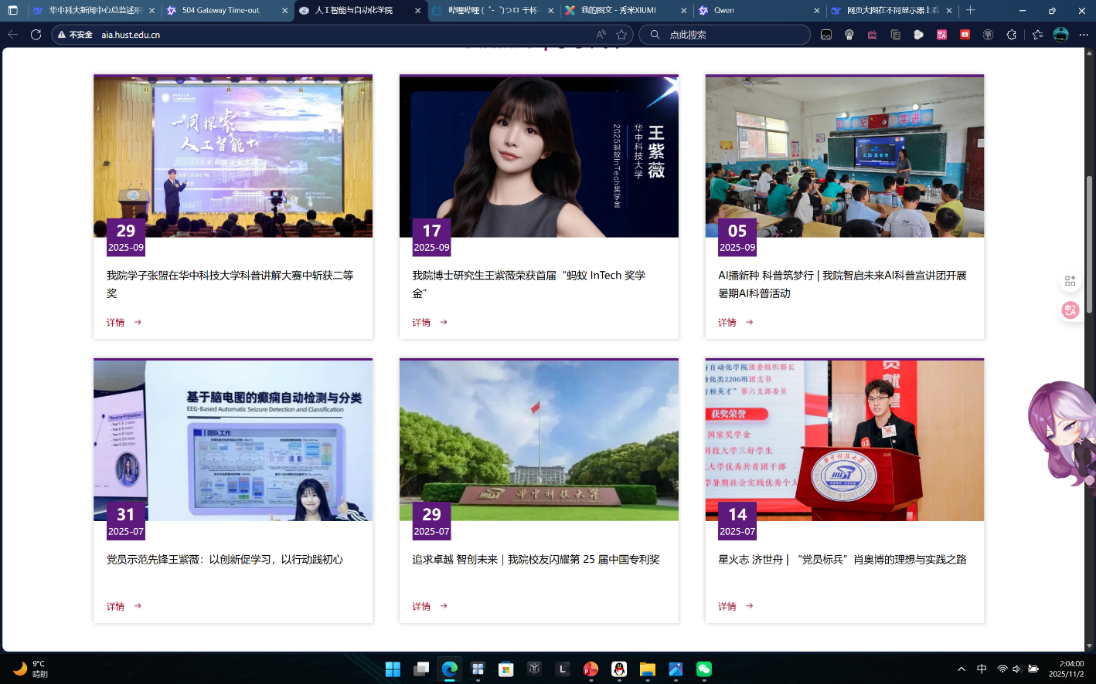
二、学院官网新闻推送与运营
学院新闻和学子风采推送

Slide 8
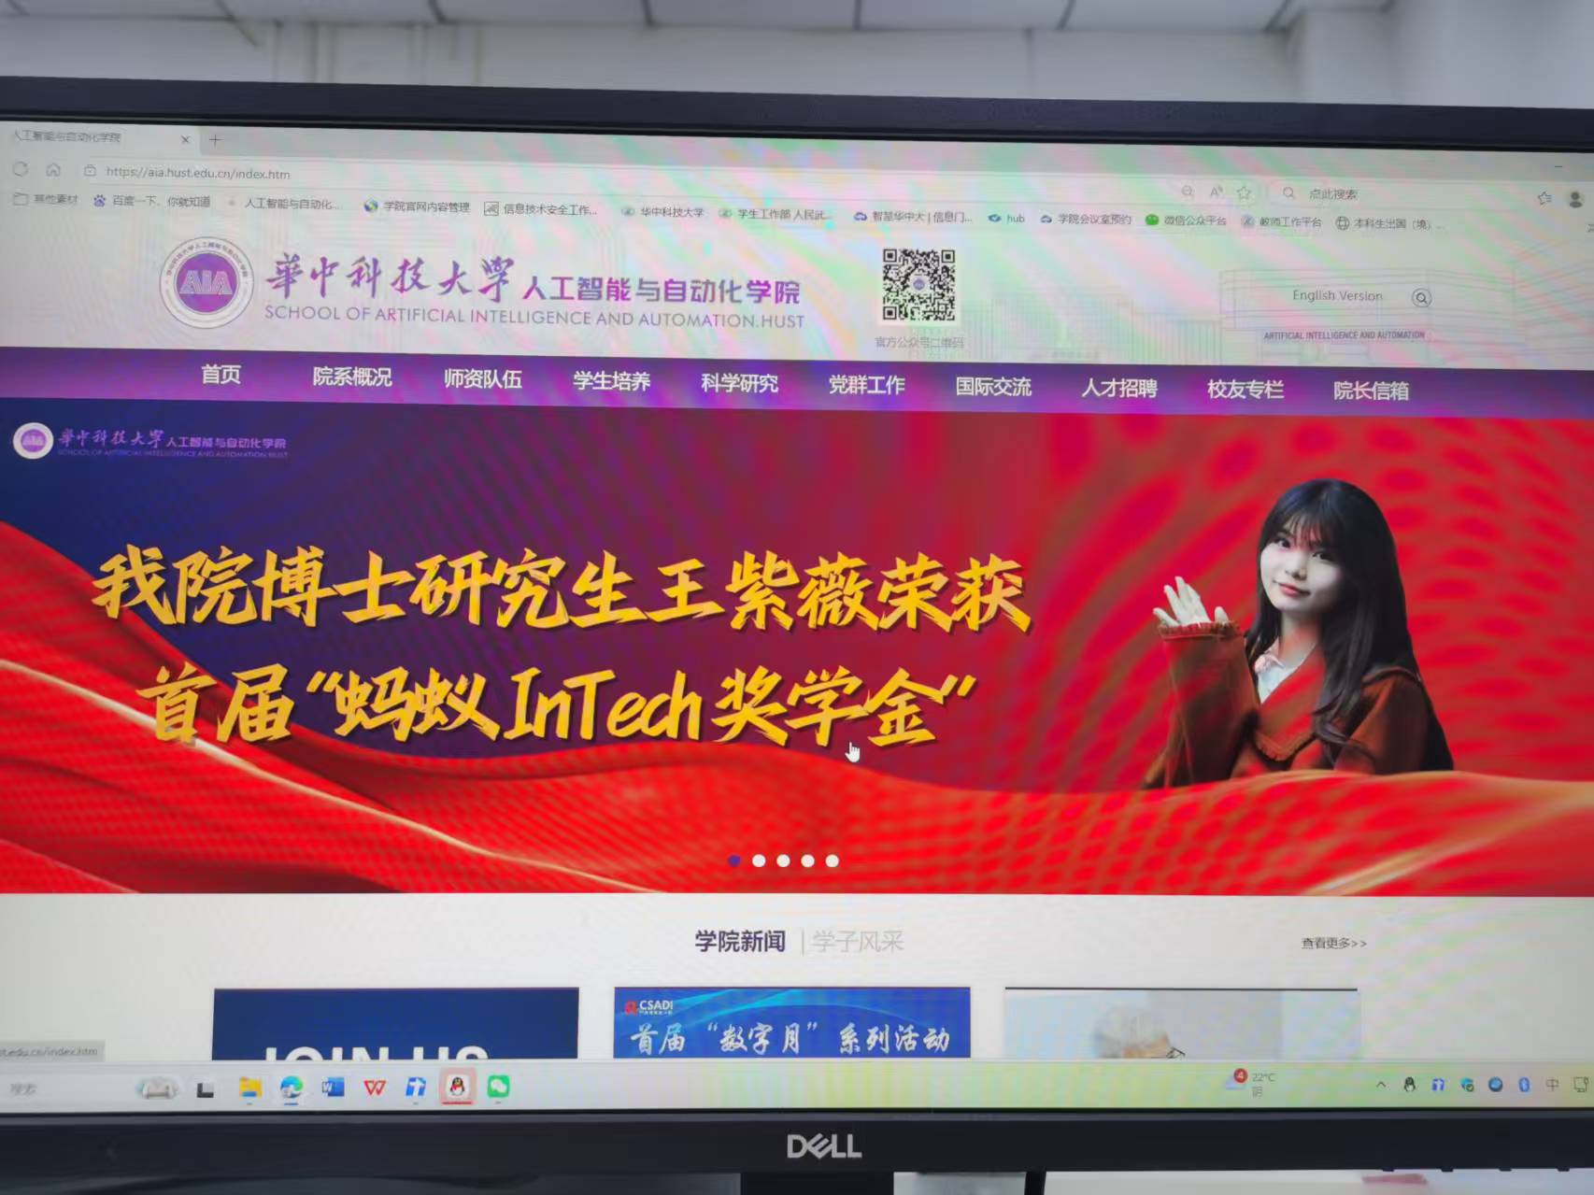
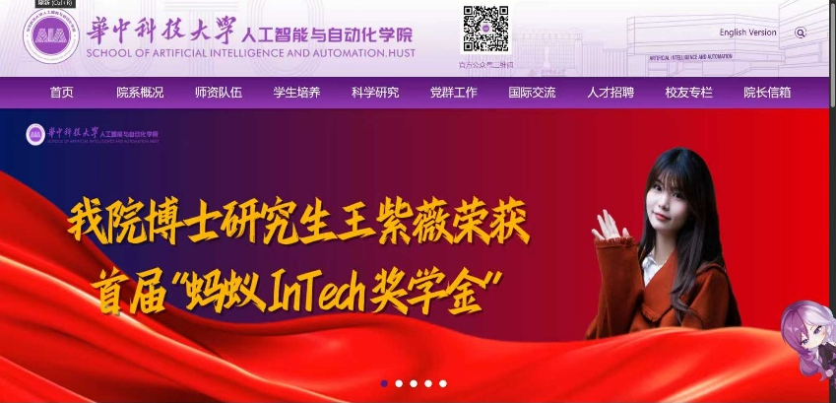
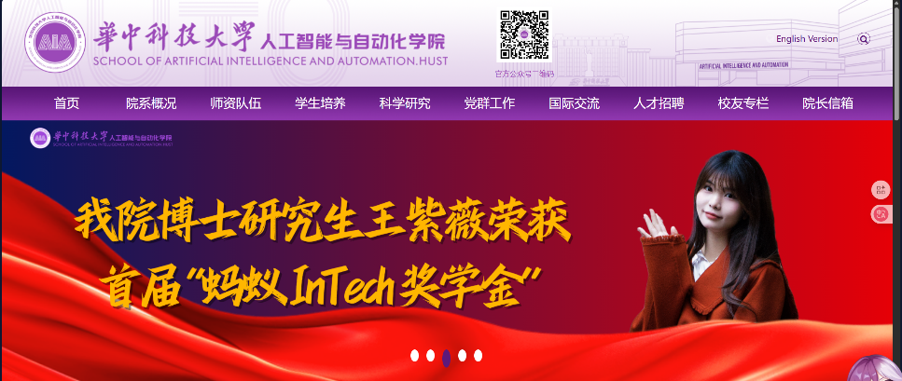
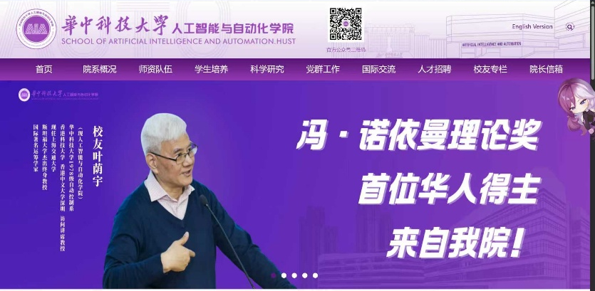
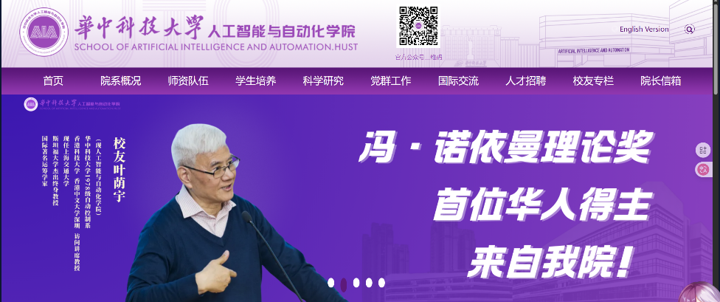
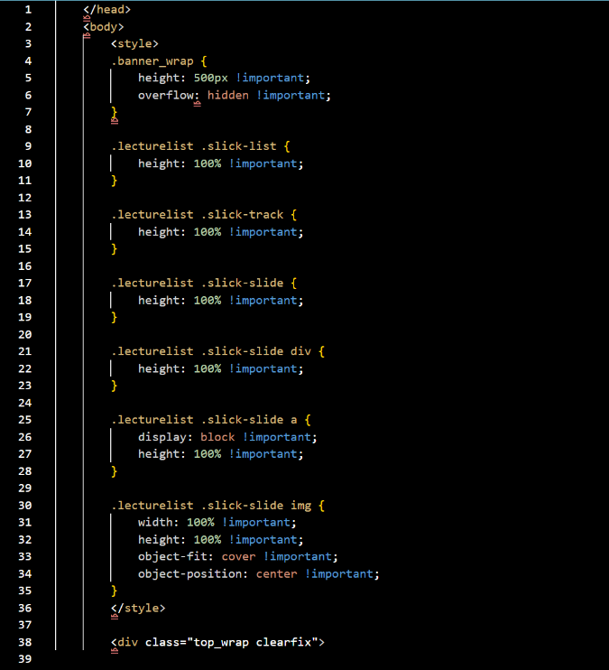
二、学院官网新闻推送与运营
通过补写官网首页HTML代码，修复了不同分辨率首页大图拉伸/压缩的问题

Slide 9
三、新闻中心其他工作
参加新闻中心扫楼招新活动
参加招新面试环节
参与“2025高考”推文系列策划
参与招新、换届大会的有关物资准备

Slide 10
未来展望
03

Slide 11
未来展望
筑牢宣传主阵地
1
始终将学院官网新闻推送工作视为生命线和主阵地，牢牢把握正确的舆论导向，着力提升传播力、引导力、影响力、公信力
2
健全制度保障线
深刻认识到规范的经费管理是事业健康可持续发展的基本保障，致力于推动财务管理工作的规范化、程序化、透明化
打造创新策源地
3
坚持将创新策划作为提升工作水平的动力源泉，推动新闻宣传工作从“做了多少”向“做好了什么、产生了何种影响”转变

Slide 12
结语
04

Slide 13
结语
我将始终坚持以高标准定位、系统性谋划推进新闻中心各项工作。
牢固树立“守正创新、服务大局”的根本原则，将新闻宣传工作置于学院发展全局中审视和推动。与辅导员、主任团协同构建以综合协调、采编发稿、视觉设计、对外宣发为支柱的现代化运行机制，着力打通信息壁垒，优化资源配置，实现了从被动响应向主动策划、从单点发力向体系作战的深刻转变，确保学院党委行政的决策部署和学院学术发展的重要成果能得到及时、准确、全面的宣传报道，为学院高质量发展营造良好的舆论氛围。
守正创新，服务大局

Slide 14
THANKS 感谢

